Slide 1
Gott Gott sein lassen

Slide 2
Habe ich nicht Anrecht auf ein gutes Leben?
Wäre es nicht Verderben für den Ungerechten und Unglück für den Übeltäter?
Sieht er nicht meine Wege und zählt alle meine Schritte? Bin ich gewandelt in Falschheit, oder ist mein Fuss geeilt zum Betrug?
Gott möge mich wiegen auf rechter Waage, so wird er erkennen meine Unschuld!
Hiob 31, 3-6

Slide 3
Antwort Gottes
Und der HERR antwortete Hiob aus dem Wettersturm und sprach: Wer ist's, der den Ratschluss verdunkelt mit Worten ohne Verstand? Gürte deine Lenden wie ein Mann! Ich will dich fragen, lehre mich!
Wo warst du, als ich die Erde gründete? Sage mir's, wenn du so klug bist!
Weisst du, wer ihr das Mass gesetzt hat oder wer über sie die Richtschnur gezogen hat?
Worauf sind ihre Pfeiler eingesenkt, oder wer hat ihren Eckstein gelegt, als mich die Morgensterne miteinander lobten und jauchzten alle Gottessöhne?
Wer hat das Meer mit Toren verschlossen, als es herausbrach wie aus dem Mutterschoss, als ich's mit Wolken kleidete und in Dunkel einwickelte wie in Windeln, als ich ihm seine Grenze bestimmte mit meinem Damm und setzte ihm Riegel und Tore und sprach: »Bis hierher sollst du kommen und nicht weiter; hier sollen sich legen deine stolzen Wellen!«? Hast du zu deiner Zeit dem Morgen geboten und der Morgenröte ihren Ort gezeigt, damit sie die Ecken der Erde fasste und die Gottlosen herausgeschüttelt würden?
Hiob 38,1-13

Slide 4
Reaktion Hiob
Und Hiob antwortete dem HERRN und sprach:
Ich erkenne, dass du alles vermagst, und nichts, das du dir vorgenommen, ist dir zu schwer.
»Wer ist der, der den Ratschluss verhüllt mit Worten ohne Verstand?« Darum hab ich unweise geredet, was mir zu hoch ist und ich nicht verstehe.
»So höre nun, lass mich reden; ich will dich fragen, lehre mich!«
Ich hatte von dir nur vom Hörensagen vernommen; aber nun hat mein Auge dich gesehen.
Darum spreche ich mich schuldig und tue Busse in Staub und Asche.
Hiob 42,1-6

Slide 5
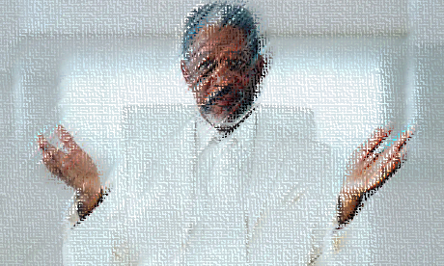

Wie sehe ich meine Stellung gegenüber Gott?
Gott
Ich

Slide 6
Bereits die erste Versuchung…
Da sprach die Schlange zur Frau: Ihr werdet keineswegs des Todes sterben, sondern Gott weiss: an dem Tage, da ihr davon esst, werden eure Augen aufgetan, und ihr werdet sein wie Gott und wissen, was gut und böse ist.
1. Mose 3, 4-5

Slide 7
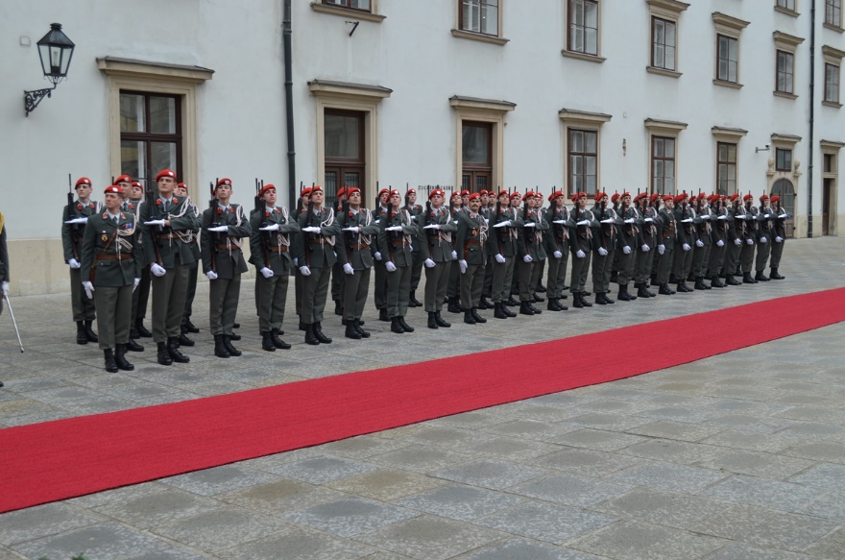
Habe ich die richtige Haltung Gott und seiner Stellung gegenüber?
… Er ist der König der Könige

Slide 8
Habe ich die richtige Haltung Gott und seiner Stellung gegenüber?
Denn wir sind sein Werk, geschaffen in Christus Jesus zu guten Werken, die Gott zuvor bereitet hat, dass wir darin wandeln sollen.
Eph 2,10

Slide 9
Gott ist absolut heilig
Der HERR ist König, darum zittern die Völker;
er sitzt über den Cherubim, darum bebt die Welt.
Der HERR ist gross in Zion und erhaben über alle Völker.
Preisen sollen sie deinen grossen und wunderbaren Namen,
– denn er ist heilig –
Ps 99,1-3

Slide 10
Gott ist absolut heilig
Und der HERR sprach zu Mose: Geh hin zum Volk und heilige sie heute und morgen, dass sie ihre Kleider waschen und bereit seien für den dritten Tag; denn am dritten Tage wird der HERR vor allem Volk herabfahren auf den Berg Sinai. Und zieh eine Grenze um das Volk und sprich zu ihnen: Hütet euch, auf den Berg zu steigen oder seinen Fuss anzurühren; denn wer den Berg anrührt, der soll des Todes sterben.
2.Mose 19,10-12

Slide 11
Gott ist absolut heilig
Und er sprach weiter: Mein Angesicht kannst du nicht sehen; denn kein Mensch wird leben, der mich sieht.
Und der HERR sprach weiter: Siehe, es ist ein Raum bei mir, da sollst du auf dem Fels stehen.
Wenn dann meine Herrlichkeit vorübergeht, will ich dich in die Felskluft stellen und meine Hand über dir halten, bis ich vorübergegangen bin.
Dann will ich meine Hand von dir tun und du darfst hinter mir her sehen; aber mein Angesicht kann man nicht sehen.
2.Mose 33, 20-23

Slide 12
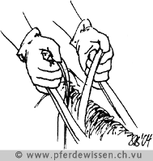
Gott Freiraum zum Wirken geben
Befiehl dem HERRN deine Wege und hoffe auf ihn, er wird's wohlmachen
und wird deine Gerechtigkeit heraufführen wie das Licht und dein Recht wie den Mittag.
Sei stille dem HERRN und warte auf ihn. Entrüste dich nicht über den, dem es gut geht, der seinen Mutwillen treibt.
Ps 37,5-7

Slide 13
Gott Gott sein lassen

